Slide 1


Servlet Scope & Filter
Conceive Design Implement Operate
Lập trình Java #4 (P5.1)

Slide 2

Nội dung
Giới thiệu Scope
Chia sẻ dữ liệu qua HttpServletRequest
Chia sẻ dữ liệu qua HttpSession
Chia sẻ dữ liệu qua ServletContext
Chia sẻ dữ liệu qua PageContext
WebListener

Slide 3
Scope là gì?
Chia sẻ dữ liệu là việc dữ liệu được tạo ra bởi một thành phần (Servlet, JSP, filter, listener) này và được sử dụng bởi một thành phần khác. Nơi duy trì dữ liệu tạm thời đó được gọi là scope (phạm vi chia sẻ).
Trong servlet/jsp tồn tại 4 scope với tên gọi là page, request, session và application
Component 1
Phạm vi chia sẻ
(Scopes: page, request, session, application)
Component 3
Tạo
Sử dụng
Component 2
Sử dụng
Component N
Tạo

Slide 4
Tham chiếu scope trong Servlet
Request (HttpServletRequest) sẵn có dưới dạng đối số của phương thức dịch vụ (doGet(), doPost(), service())
Tham chiếu đến Session và Application
HttpSession session = request.getSession()
ServletContext application = this.getServletContext()
ServletContext application = request.getServletContext()
ServletContext application = session.getServletContext()

Slide 5
Scope API
Trong Servlet
<scope>. setAttribute(String, Object)
Thêm biến vào scope
<scope>.getAttribute(String): Object
Lấy giá trị của biến scope
<scope>. removeAttribute(String)
Xóa biến khỏi scope
Trong JSP (xyz=page|request|session|application)
<c:set var=“name” value=“” scope=“xyz”/>
Thêm biến vào scope
${xyzScope.attribute} hoặc ${xyzScope[‘attribute’]}
Lấy giá trị của biến scope
<c:remove var=“name” scope=“xyz”/>
Xóa biến khỏi scope

Slide 6
Request Scope
Request (HttpServletRequest) được sử dụng để chia sẻ dữ liệu giữa các thành phần hoạt động trên cùng một dây chuyền include() và forward()
Tất cả attribute trong request sẽ bị giải phóng khi request kết thúc
Servlet 1
req.setAttribute(“x”, “123”)
Servlet 2
Servlet 4
req.removeAttribute(“x”)
req.getAttribute(“y”)
Forward()
Forward()
Include()
Forward()
Servlet 3
req.setAttribute(“y”, “123”)
JSP
${requestScope.y}

Slide 7
Session Scope
Session (HttpSession) được sử dụng để chia sẻ dữ liệu giữa các request hoạt động trong cùng một phiên làm việc.
Khi session timeout (hết hạn) thì các attribute sẽ bị giải phóng
session
session
Servlet, JSP, Filter
Requests
Requests
User
User
Web Server
Có thể sử dụng session để duy trì giỏ hàng điện tử, thông tin đăng nhập, thông tin cá nhân hóa…

Slide 8
Application Scope
Application (ServletContext) được sử dụng để chia sẻ dữ liệu cho tất cả mọi request của tất cả mọi user với mọi thời điểm.
Attribute chia sẻ qua application chỉ bị giải phóng khi ứng dụng web bị shutdown
Servlet, JSP, Filter
Requests
Requests
User
User
application
Web Server
Có thể sử dụng application để duy trì bộ đếm khách thăm web, Cache dữ liệu dùng chung để giảm truy vấn CSDL,…

Slide 9
Demostation

Slide 10
@WebListener
@WebListener được tạo ra để lắng nghe và xử lý những sự kiện xảy ra bên trong ứng dụng web.
Khi nào ứng dụng bắt đầu, kết thúc
Khi nào một phiên làm việc bắt đầu, hết hạn
ServletContextListener được sử dụng để xử lý 2 sự kiện: bắt đầu và kết thúc ứng dụng
HttpSessionListener được sử dụng để xử lý 2 sự kiện: session được tạo ra và session hết hạn
…

Slide 11
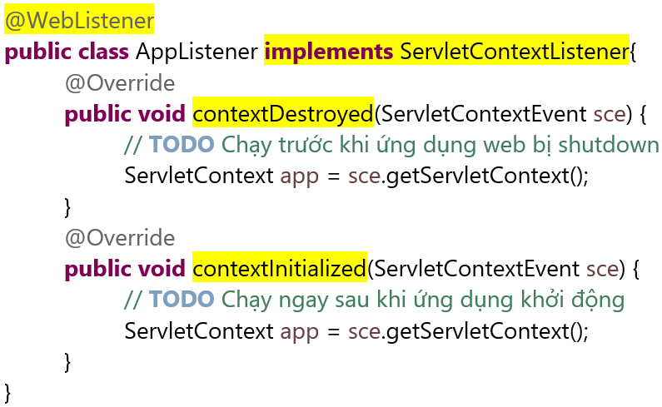
ServletContextListener

Slide 12
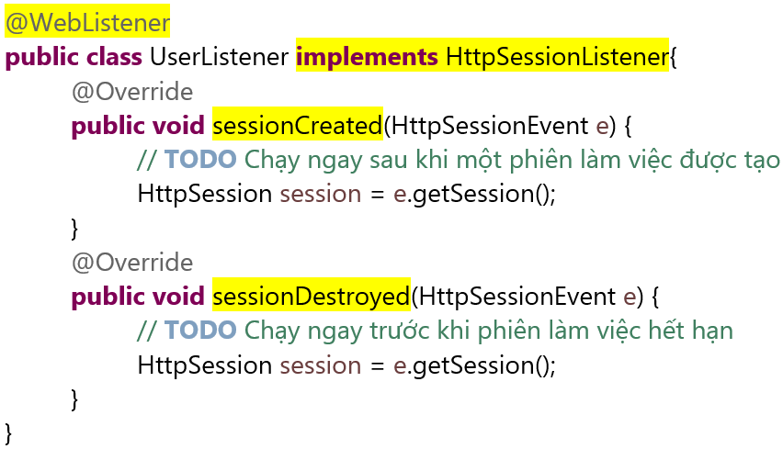
HttpSessionListener

Slide 13
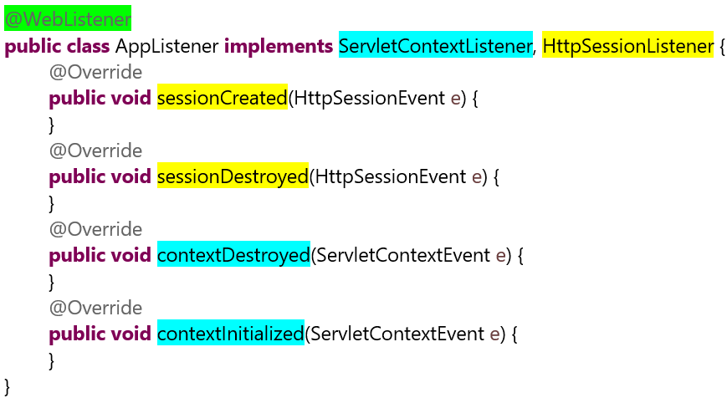
@WebListener

Slide 14
Demostation

Slide 15

Summary
Giới thiệu Scope
Chia sẻ dữ liệu qua HttpServletRequest
Chia sẻ dữ liệu qua HttpSession
Chia sẻ dữ liệu qua ServletContext
Chia sẻ dữ liệu qua PageContext
WebListener

Slide 16



Cảm ơn

